Slide 1
AIエージェント導入進捗状況について
2025/10 基シス1G

Slide 2
Agenda
n8nのBPS導入状況について（１/２）
n8nのBPS導入状況について（２/２）
AIエージェントの目指すべきエコシステムについて
必要な技術について
AIエージェントのパートナー戦略のご相談（１/２）
AIエージェントのパートナー戦略のご相談（２/２）

Slide 3
n8nのBPS導入状況について（１/２）
BPSの請求・支払業務を分析した結果、“RPA処理準備・実行”フェーズの20件の請求処理において、
20分の手作業（ExcelVBAや登録ファイル準備）＋30分のRPA処理(ConcurInvoice＋活文登録処理)がかかっていることが判明した。
上記に対し、n8nを導入することで、手作業の処理をなくし、最大500件のConcurInvoice処理を約2～3分で完結できる見通しが立った。
現在大規模な並列処理のテストを行いつつ、残課題である活文の連携（Azure⇔Durandal）を進めている。
BPS
業務
ASIS
請求書受領
請求書提出
請求書チェック・WS入力
Concur登録処理
結果確認
請求書取得/
共有フォルダ格納
AppSheet提出
GASによる
スプシ書き込み
支払依頼WSの
一次チェック
支払依頼WSの
二次チェック
支払依頼WSの
RPA用前処理
ファイル移動/
ExcelVBA準備
RPA実行
支払依頼WSへ
結果の転記
支払WSの確認...
システム化
自動化
自動化
自動化
AI
エージェント化
TOBE
請求書受領
請求書提出
請求書チェック・WS入力
AIエージェントによる処理
結果確認
リードタイム短縮
請求書取得/
共有フォルダ格納
AppSheet提出
GASによる
スプシ書き込み
支払依頼WSの
一次チェック
支払依頼WSの
二次チェック
支払依頼WSを基に処理実行
支払依頼WSへ
結果の転記
支払WSの確認...
システム化
自動化
自動化
自動化

Slide 4
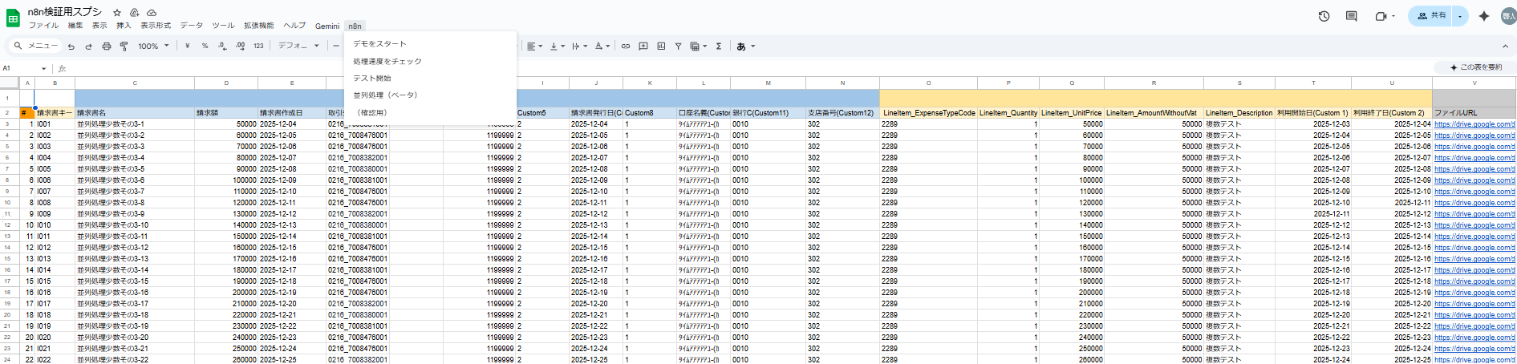
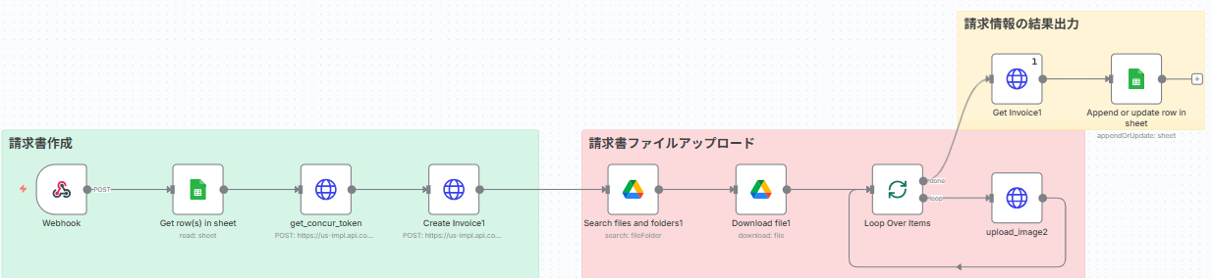
n8nのBPS導入状況について（２/２）
BPSのConcur登録において、n8nを導入し20件の請求処理約40～50分が500件で3分（完全自動化）にできた。
スプレッドシート（請求情報の登録元）
Concur登録処理
ASIS
GAS
RPA登録専用ExcelVBA①準備
UIPath処理/
ExcelVBA①実行
UIPath結果確認/ ExcelVBA②処理
スプレッドシート
手動更新
自動化
20件の請求処理で約40～50分
TOBE
GAS
n8n
500件の請求処理で約3分（活文登録未実装かつ開発環境ですが）

Slide 5
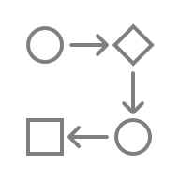



大規模なAIエージェントの展開における目指すべきエコシステムについて
業務をAIエージェントにて処理を行い、データが蓄積され、可視化や分析を行った後、更に業務を改善するといった流れのエコシステムを作る。
大規模なエコシステムを作ることで、スケーラビリティ、コスト効率、開発スピードなどを両立することができる。
業務・運営領域
AIエージェント・アーキテクチャ領域
AIエージェント対象業務を増やしていく
BPS：請求・支払業務
経理：OS領域の業務
財務：標準プロセス関連の業務
顧客管理：マスター登録・名寄せ関連の業務
法務：ナレッジ検索関連の業務
：
n8n×AzureサービスによるAIエージェントを増やしていく
請求・支払業務エージェント
OS領域の業務エージェント
標準プロセス関連の業務エージェント
マスター登録・名寄せ関連の業務エージェント
ナレッジ検索関連の業務エージェント
：
人
システム
分析・改善領域
データ・アセット領域
データの可視化・分析に伴い業務改善を広げていく
請求・支払業務分析・改善
OS領域の業務分析・改善
標準プロセス関連の業務分析・改善
マスター登録・名寄せ関連の業務分析・改善
ナレッジ検索関連の業務分析・改善
：
AIエージェントの数に伴い利活用できるデータを増やしていく
請求・支払業務データ
OS領域の業務データ
標準プロセス関連の業務データ
マスター登録・名寄せ関連の業務データ
ナレッジ検索関連の業務データ
：

Slide 6
パートナーに求めるスキル・ノウハウ
Rのみでn8nの構築はある程度行えるが、大規模なAIエージェントの開発・導入にはパートナー（必要なノウハウと領域は以下）が必要になる。
パートナーが必要な領域
業務・運営領域
業務担当
AIエージェント・アーキテクチャ領域
パートナーに求めるスキル・ノウハウ
n8nの高度実装力
  パッケージのノウハウから実開発の実績
AI/LLMエンジニアリング力
  AIの最新技術の知見および開発の実績
Azureインフラ設計・構築力
  コンテナ構築やネットワークのノウハウ、IaCによる開発の実績
人
システム
分析・改善領域
データ利活用担当
データ・アセット領域
パートナーに求めるスキル・ノウハウ
データベース設計・構築
  トラン、非構造、ベクトル化を加味した適切なDBでの構築実績
データ管理システムの設計・構築
  AIエージェントの管理やスキーマ定義の設計・開発の実績
ガバナンス・監査
  実行ログなど監査可能な状態や機密データの権限管理の実績

Slide 7
パートナー選定について
NRIとLinkX社にてn8n構築を行った結果、以下の観点でLinkX社と中・長期的に組んでいくことが得策と考える。
凡例 ◎：期待以上 〇：期待通り（orやや期待外れ） △：正確な指示とフォローが必要
# | 領域 | 評価項目 | NRI | LinkX | 補足
1 | AIエージェント・ アーキテクチャ | n8nの高度実装力 | 〇 | ◎ | NRI：基本的な実装力は問題ないが、開発担当が2～3年目程度の印象。 開発PMの関わり方次第で実務適用に時間がかかりそう。 LinkX：自社の出運用や開発実績（自社サービスとして大手に展開）など、 実務適用に必要な細かいポイントを詳しく説明できる水準。 ※みずほ銀行とLinkX社の記事
2 |  | AI/LLMエンジニアリング力 | 〇 | ◎ | NRI：基本的な知見はありそうだが、目新しいAIの独自知見はなさそう。 LinkX：n8nのAIの最新知見（公式ドキュメント調査）やMSやGoogleの AIサービスをいち早くキャッチできる仕組みなどコネクションがある。
3 |  | Azureインフラ設計・構築力 | △ | ◎ | NRI：インフラはAibaba上にn8nを構築しているため、Azureの知見はなし。 LinkX：Azure含めMS全般のインフラやサービスの知見は非常に高い。 ※LinkX代表の坂本さんのMicrosoftのMVPプロファイル
4 | データ・アセット | データベース設計・構築 | 〇 | ◎ | NRI：基本の設計や構築はできそうだが、AIに適したDB知見は怪しい印象。 LinkX：独自のDBのベクトル化の開発実績もあり、AIに適したDBの設計・構築が可能。
5 |  | データ管理システムの設計・構築 | △ | ◎ | NRI：AIエージェントに適したデータ管理システムの構築実績は無し。 LinkX：AIエージェントのデータ管理に特化した独自のシステムを構築・運用の実績あり。 ※LinkX社のR構築実績
6 |  | ガバナンス・監査 | 〇 | △ | NRI：大手？の顧客にn8nを導入しているため、機密データの管理はできていそうな印象。 LinkX：顧客環境にn8nの構築を行った実績がないため、R側できちんと推進する必要あり。
7 | その他 | コミュニケーション | △ | 〇 | NRI：開発者が中国の方しかいない？ということで内部や外部でミスコミュニケーションが発生。 LinkX：代表の坂本さんとは問題なくやり取りができ、意思疎通は全く問題ない印象。
8 |  | 開発パフォーマンス | △ | ◎ | NRI：Rとの環境差異もあるが、依頼された内容以外の実装も行っており、開発速度は遅い。 LinkX：依頼された内容以上の結果を出し、R独自のMS環境での開発も納期通り必達。

Slide 8
最終的に構築したいAIエージェント・アーキテクチャのイメージ
AIエージェントのアーキテクチャはn8n×Azureをベースに構築する。
関連線
認証
アクセス（ユーザー）層
Teams
<アダプティブカード>
各種フロントエンド
<Web/Mobile>
AzureAPIManagement
<統一セキュリティ窓口>
可視化・分析層
中核・AIエージェント層
AzureWebApp
<Teams連携ロジック>
n8n on ContainerApps
<ワークフロー実行>
データ基盤層
AzureMonitor
<ログ分析>
データ基盤
<稼働ログ・案件データ>
管理ダッシュボード
<Teamsアプリ/PowerBI>
共通基盤層
改善・強化層
AzureEntraID
<認証・SSO>
CI/CD
<GitHub>
AzureOpenAI
<AIモデル>

Slide 9
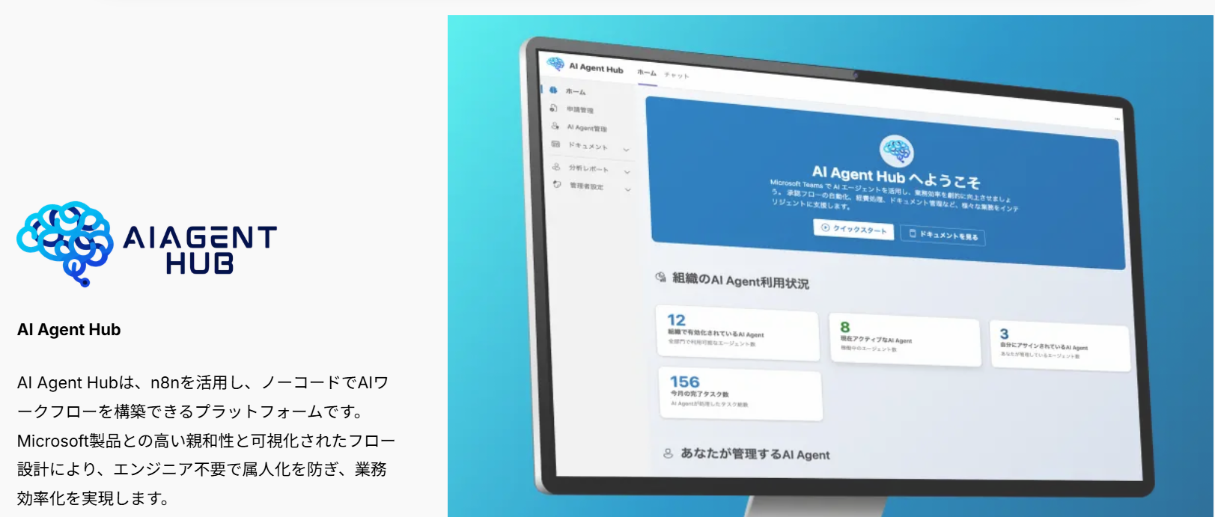
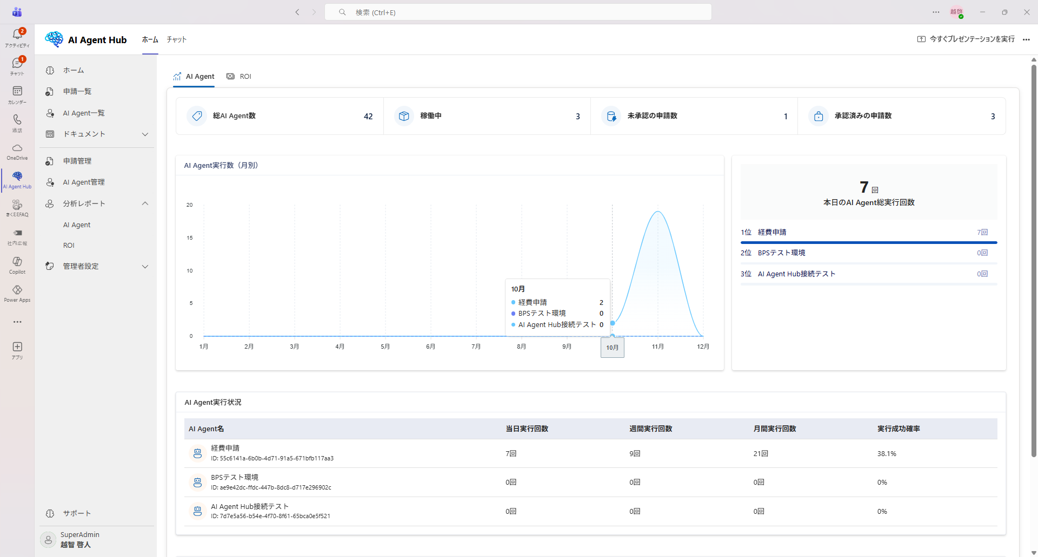
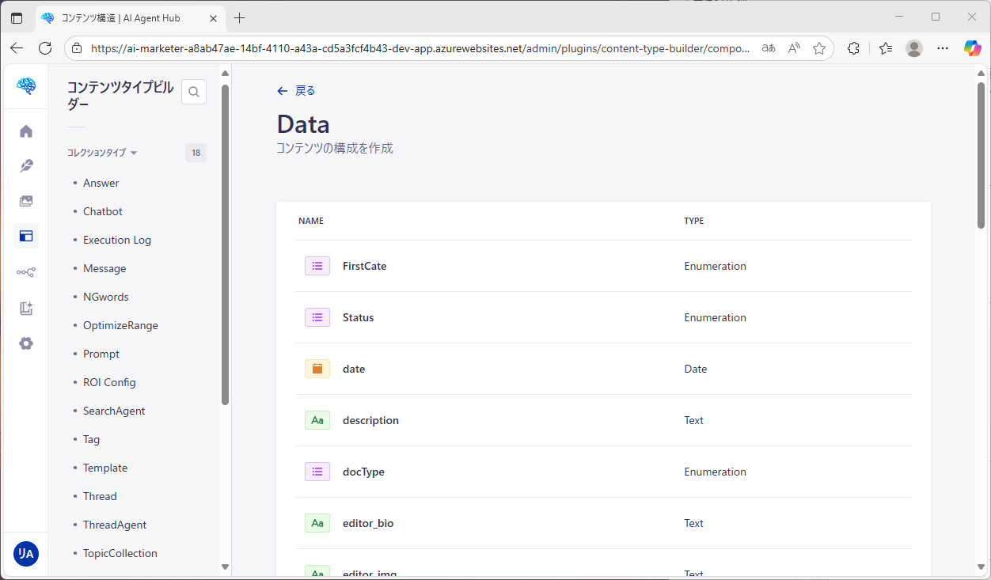
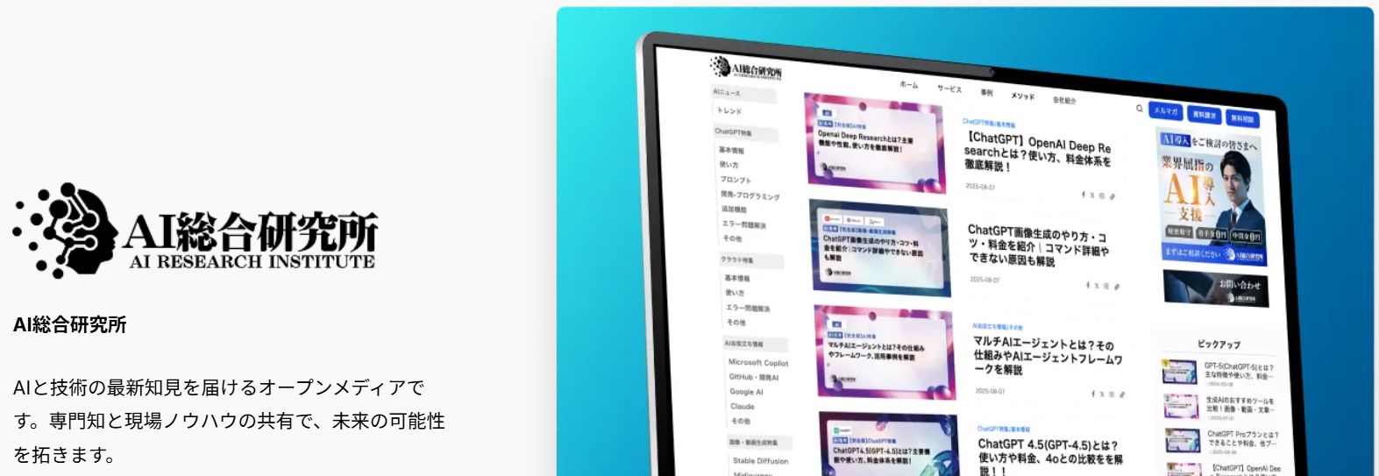
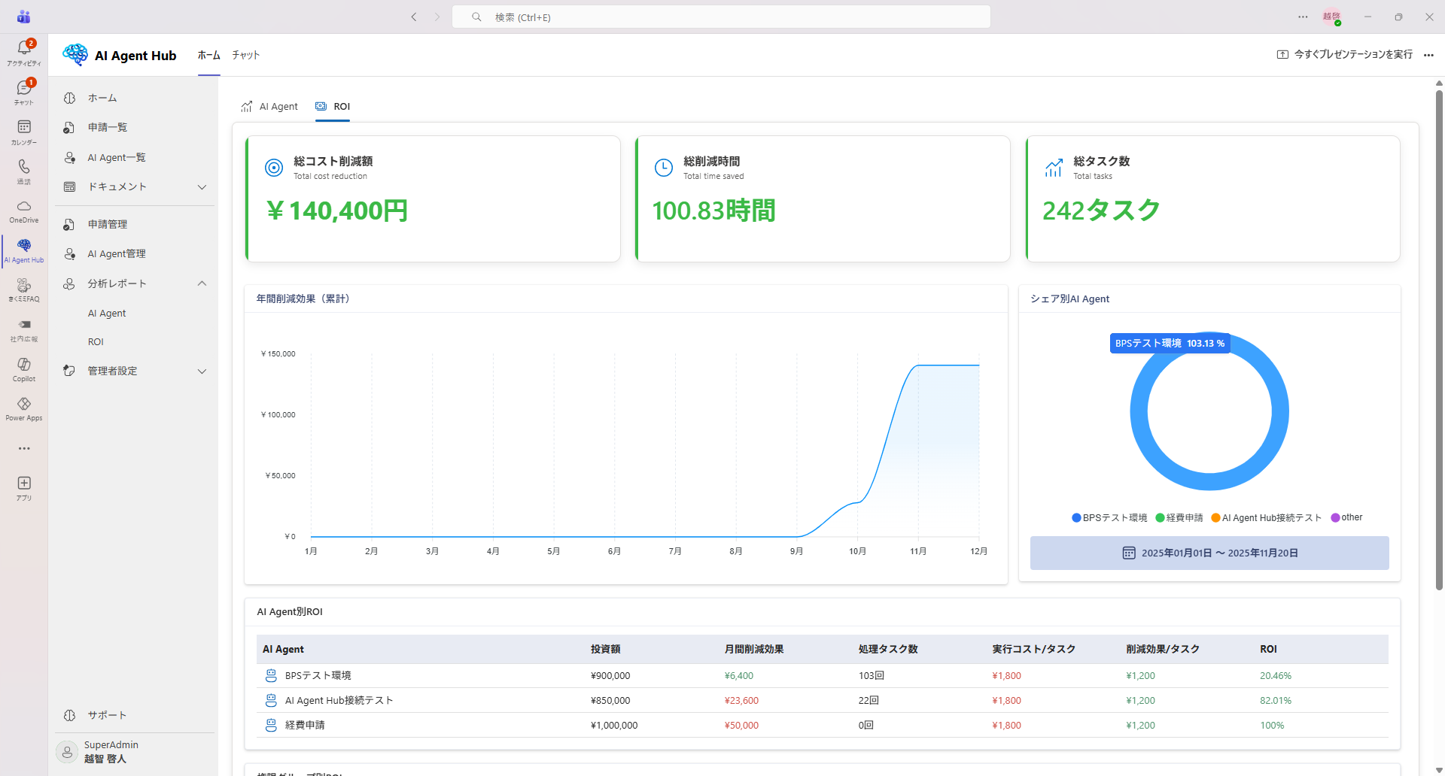
LinkX Japan社のノウハウとRの構築実績
LinkX社のノウハウとRでの開発実績は以下の通り。
LinkX社のノウハウ ※HPリンク
RのAzure環境に構築したAIエージェント管理のためのシステム群
AIエージェントHUBというn8n活用プラットフォーム
AIエージェントの稼働率管理画面（Teams）
AIエージェントのスキーマ管理システム
AI総合研究所というオープンメディアでAIの最新知見を発信
AIエージェントののROI管理画面（Teams）

Slide 10
進め方について
直近の話
BPSおよび他部署のAIエージェントの導入推進
LinkX社との中・長期での契約の継続
今後の話（頭出しのみ）
内製化メンバー（社員）の増員と教育
  今後AIエージェントを大規模に増やす場合に必要なリソース計画を立てているため、社員の増強を早期に図りたい
  ※詳細はXXX章を参照
Microsoftからの提案（XXXプログラム）
  今後のn8nを中心としたAzureリソース利用に伴い、ベンダー費用をMSが負担するという提案（RとMSのトップ同士の会談？）に対するアクションを検討したい

Slide 11
前提：1業務にかかるn8nの内製工数のイメージ
約1時間の業務（BPS事例）をベースに、n8n構築を検討すると、初期フェーズでは約1人月の作業になる。
※n8nの機能の標準化が進めば、技術調査と構築工数は半減するイメージ
例）BPSのASIS業務（約1時間の作業）とn8n適用のTOBEフロー図
ASIS
請求書受領
請求書提出
請求書チェック・WS入力
RPA処理準備・実行
結果確認
■約1人月の作業（以下内訳）
エンジニア上流工程
業務分析：3人日
要件定義：2人日
エンジニア下流工程
技術調査：5人日
n8n構築：10人日
請求書取得/
共有フォルダ
格納
AppSheet提出
GASによる
スプシ書き込み
支払依頼WSの
一次チェック
支払依頼WSの
二次チェック
支払依頼WSの
RPA用前処理
ファイル移動/
ExcelVBA準備
RPA実行
支払依頼WSへ
結果の転記
支払WSの確認...
システム化
自動化
自動化
自動化
AI
エージェント化
TOBE
請求書受領
請求書提出
請求書チェック・WS入力
AIエージェントによる処理
結果確認
リードタイム短縮
請求書取得/
共有フォルダ
格納
AppSheet提出
GASによる
スプシ書き込み
支払依頼WSの
一次チェック
支払依頼WSの
二次チェック
支払依頼WSを基に処理実行
支払依頼WSへ
結果の転記
支払WSの確認...
システム化
自動化
自動化
自動化

Slide 12
リソース計画初期フェーズ
内製化に必要なリソース（社員のみ）のイメージは以下の通り。
※ミッションウェイト50%のイメージ
 | 2025年度 |  | 2026年度
 | 3Q | 4Q | 1Q | 2Q
小規模案件 1案件サイクル：0.5ヵ月 1案件工数：10人日
中規模案件 1案件サイクル：1ヵ月 1案件工数：20人日
教育・育成 育成サイクル：1.0ヵ月
案件必要人数 | 3人 | 4人 | 14人 | 24人
案件数 | 1件 | 6件 | 24件 | 44件
案件累積:7件
案件累積:31件
案件累積:75件
2人
10人
20人
経理OS案件
×3
経理OS案件
×20
経理OS案件
×40
2人
3人
経理OS案件
×2
4人
4人
BPS案件
※第一号
経理OS案件
×4
経理OS案件
×4
2人
顧客管理G案件
×1
1人
10人
10人
n8n教育
n8n教育など
n8n教育など

Slide 13
リソース確保プラン
現在確定しているAIエージェント化の内製は主に社員で行い、それ以外の不確実の高い案件は外部パートナーに委託する。
エンジニア（上流）：20名 |  | エンジニア（下流）：24名
10名 | ITコンサルパートナー | 10名 | 開発パートナー
 |  | 3名 | 開発経験者
 |  | 3名 | 開発経験者
10名 | ITコンサル経験者 or SE上流工程経験者 | 8名 | 開発経験者 or 素養のある人（若手）
44名
変動
外部パートナー10～20名
24名
固定
リクルート
外部採用
3名
公募
6名
基シス/PM部
/新経営
15名

Slide 14
採用チャネルごとの進め方
リクルート内のエンジニアの上流と下流工程の採用チャネルにおける詳細は以下の通り。
 | エンジニア上流工程 | エンジニア下流工程
採用チャネル | 自組織内 （基シス・PM部・新経営） | 自組織内 （基シス・PM部） | 社内公募 | 外部採用（中途）
獲得目的 | 社内業務知見の活用 部隊の早期立ち上げ | 部隊の早期立ち上げ | 専門性の獲得 技術レベルの底上げ
スキルセット要件 | 担当業務の深い知見 ITコンサルティング経験 既存システム理解 社内調整・PJ推進力 | 高い学習意欲 コミュニケーション力 論理的思考と自走力 ※開発経験不問だが素養は問う | コミュニケーション力 開発経験者 ※経験年数1年以上（目安） | コミュニケーション力 モダンな設計・開発経験者 ※経験年数3年以上（目安）
採用の進め方 | 藤原さんによる選抜 ミッション・役割の合意 | 廣瀬さん・越智で選抜 各GMとミッションすり合わせおよび合意形成 | 募集要項の作成 … | リファラル採用
必要人数 | 10人 | 8人 候補者（7名） 確定：蕪木/水上/マンスリ 未確定：長嶺/黒澤/越野/島 | 3～5人 | 1～3人

Slide 15
エグゼクティブサマリー
本企画書は、経理業務を中心としたAIエージェントによる生産性向上を目的とし、
上記の内製化部隊を設立をするための計画を提案するためのものです。
AIエージェントの自動化ツール”n8n”の技術を基礎に、今後2年間で300業務以上の自動化を目指します。
本プロジェクトにより、年間XX時間の業務削減とXX円のコスト削減を見込んでおり、
その実現に向けた具体的な推進体制、ロードマップ、投資計画を詳述します。

Slide 16
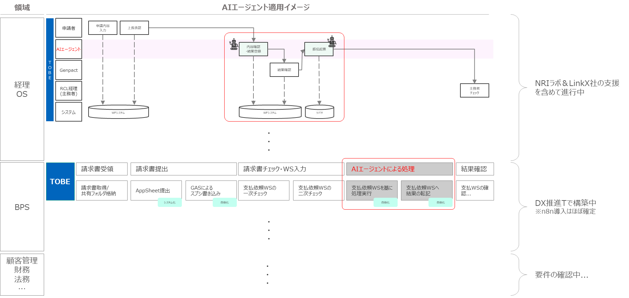
AIエージェントソリューションのエコシステム
業務をAIエージェントにて処理を行い、データが蓄積され、可視化や分析を行った後、更に業務を改善するといった流れのエコシステムを作る。
業務・運営領域
AIエージェント・アーキテクチャ領域
関連線
認証
アクセス（ユーザー）層
Teams
<アダプティブカード>
各種フロントエンド
<Web/Mobile>
AzureAPIManagement
<統一セキュリティ窓口>
可視化・分析層
中核・AIエージェント層
AzureWebApp
<Teams連携ロジック>
n8n on ContainerApps
<ワークフロー実行>
データ基盤層
AzureMonitor
<ログ分析>
データ基盤
<稼働ログ・案件データ>
管理ダッシュボード
<Teamsアプリ/PowerBI>
共通基盤層
改善・強化層
人
システム
AzureEntraID
<認証・SSO>
CI/CD
<GitHub>
AzureOpenAI
<AIモデル>
可視化・分析領域
データ・アセット領域
データ基盤層（Azure）
n8n専用
システム管理者向け
の管理データ
稼働
ログ
…
案件固有
LinkX社の稼働率管理画面（Teams）
LinkX社のROI管理画面（Teams）
業務の利活用・改善
のためのアセットデータ
n8n専用
経理OS
BPS
…
LinkX社のスキーマ管理システム

Slide 17

業務・運営領域
BPSと経理OS領域を軸にAIエージェントの構築を行い、BPS領域にて実業務導入がほぼ決定した。
領域
AIエージェント適用イメージ
経理
OS
T
O
B
E
申請者
申請内容
入力
上長承認
AIエージェント
内容確認
・結果登録
振伝起票
Genpact
結果確認
RCL経理
(主務者)
主務者
チェック
NRIラボ＆LinkX社の支援
を含めて進行中
システム
WFシステム
WFシステム
ツバサ
・
・
・
BPS
TOBE
請求書受領
請求書提出
請求書チェック・WS入力
AIエージェントによる処理
結果確認
請求書取得/
共有フォルダ格納
AppSheet提出
GASによる
スプシ書き込み
支払依頼WSの
一次チェック
支払依頼WSの
二次チェック
支払依頼WSを基に処理実行
支払依頼WSへ
結果の転記
支払WSの確認...
システム化
自動化
自動化
自動化
DX推進Tで構築中
※n8n導入はほぼ確定
・
・
・
顧客管理
財務
法務
…
・
・
・
要件の確認中...

Slide 18
データ・アセット領域
Azure上にシステム管理者向けのAIエージェント用の管理データと、AIエージェントで処理する業務の利活用目的のデータをアセット化する。
LinkX社ではn8n専用のデータを管理するためのシステムを構築しており、大規模導入に伴いRにも同等の管理システムが必要になる。
データ基盤層（Azure）
n8n専用
システム管理者向け
の管理データ
稼働
ログ
…
案件固有
業務の利活用・改善
のためのアセットデータ
経理OS
BPS
…
LinkX社のスキーマ管理システム

Slide 19
可視化・分析領域
AIエージェントの管理者用のダッシュボード（以下は一例）や案件データを利活用や他システム連携の仕組みは今後必要となる。
LinkX社の稼働率管理画面（Teams）
LinkX社のROI管理画面（Teams）
n8n専用

Slide 20
進め方
XXX
 | 2025年度 |  | 2026年度
主な対象 | 3Q | 4Q | 1Q | 2Q
小規模案件 1案件サイクル：0.5ヵ月 1案件工数：10人日
中規模案件 1案件サイクル：1ヵ月 1案件工数：20人日
教育・育成 育成サイクル：1.0ヵ月
案件必要人数 | 3人 | 4人 | 14人 | 24人
案件数 | 1件 | 6件 | 24件 | 44件

Slide 21

AIエージェントの大規模運用に伴う内製の要となるアーキテクチャ
XXX
クラウドサービス
Azure
Teams
n8n
Slack
n8n専用
スプシ
AIエージェント
管理システム
案件固有
Teams？
…

